Slide 1
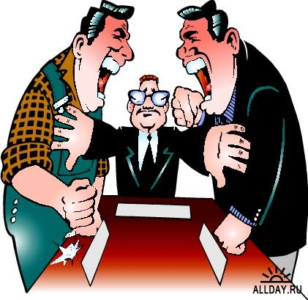
Стрессы ситуацией. Управление стрессами.

Slide 2
Определение.
Эмоциональные состояния
(по Левитову Д.Б.)-
фон, на котором протекает вся психическая деятельность и который зависит от отражаемых предметов и явлений окружающего мира, предшествующих состояний и индивидуальных особенностей человека.

Slide 3
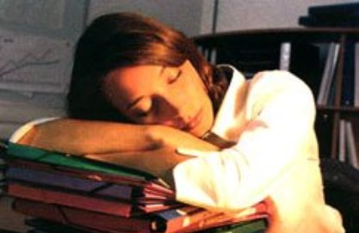
Психические состояния
-психическое утомление (трудности при запоминании, при концентрации внимания на чем-либо)

Slide 4
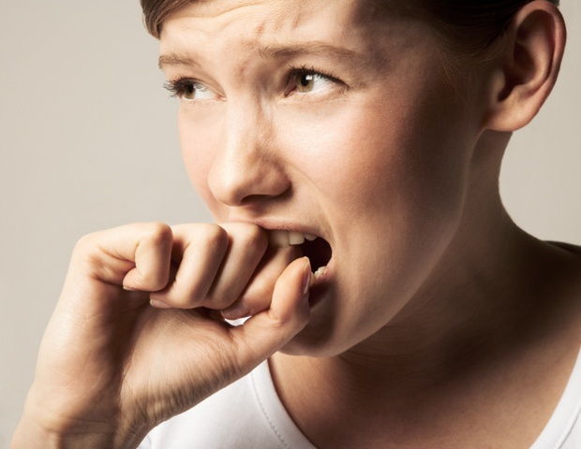
-состояние тревожности (ожидание неблагоприятных результатов из-за нечеткой формулировки целей. Беспокойство, дискомфорт)

Slide 5
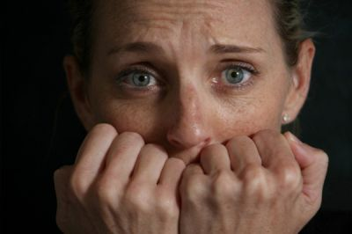
-состояние психической напряженности (чрезмерные психические усилия для решения задач. Беспокойство, тревога, страх)

Slide 6
Причины возникновения
Повышенная ответственность
Трудные задачи (ситуации)
Дефицит времени

Slide 7
Стресс.
Стресс (от англ. stress — давление, нажим, напор; гнёт; нагрузка; напряжение) — неспецифическая (общая) реакция организма на воздействие (физическое или психологическое), нарушающее его гомеостаз, а также соответствующее состояние нервной системы организма.

Slide 8
Формы стресса
По характеру воздействия выделяют нервно-психический, тепловой или холодовой, световой и другие стрессы
Положительная (эустресс)
Отрицательная (дистресс)

Slide 9
Признаки стресса:
Вспотевшие ладони
Частое сердцебиение
Трудности при глотании
Дискомфорт в желудке
Покраснения или побледнение лица
Расширение зрачков
Повышение кровяного давления
Напряжение мышц
Нарушение сна
Ощущение подавленности

Slide 10
Доминанта (по Ухтомскому) — устойчивый очаг повышенной возбудимости нервных центров, при котором возбуждения, приходящие в центр, служат усилению возбуждения в очаге, тогда как в остальной части нервной системы широко наблюдаются явления торможения.
Доминанта стресса конкурирующая доминанта
(хобби, увлечения; занятия
спортом)

Slide 11
Изменения на гормональном уровне
Гипоталамус----гипофиз( гормон АКТГ)-----надпочечники (гормон адреналин.

Slide 12
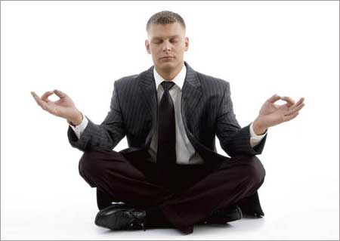
Управление стрессами

Slide 13
ПУТИ ВЫХОДА из стрессового состояния
Снизить значимость несбывшегося.
Оптимальный способ-разрешение конфликта в контексте ОБЩЕНИЯ.
Применять аутотренинг,медитацию, релаксацию и др.
Цитата: «Деловые люди, которые не знают как бороться со стрессами, умирают молодыми»

Slide 14
Определение.
Аутотренинг (проф. -психиатр Шульц, 19 в.)- это особая методика самовнушения на фоне максимального мышечного расслабления.
Способствует восстановлению эмоционального равновесия.
Релаксация (от лат. relaxatio — ослабление, расслабление) — снижение тонуса скелетной мускулатуры. Способствует снятию психического напряжения.

Slide 15
Принципы, помогающие преодолеть беспокойство:
Точное описание волнующей меня ситуации.
Запись возможных действий, которые я могу предпринять.
Принятие решения.
Немедленное осуществление этого решения.

Slide 16
Цитаты.
У.Джеймс : «Когда решение принято и намечено его выполнение, прекратите беспокоиться о результатах!»
М. Аврелий: «Наша жизнь есть то, что мы думаем о ней»
Монтень: «Человек страдает не столько от того, что происходит, сколько от того, как он оценивает происходящее»

Slide 17
Реакция на стресс экстравертов и интровертов
Экстраверт :общительные на работе- молчаливые дома
Интроверт: наиболее подвержены стрессам и болезням

Slide 18
Рекомендации по разрешению конфликтов
Экстравертам
Интровертам

